Slide 1
MyCSC-asiakasportaalin toiminnot
7.4.2020

Slide 2
MyCSC antaa pääsyn CSC:n palveluihin
MyCSC:n kautta palveluiden käyttäjät voivat
Rekisteröityä CSC:n asiakkaaksi, luoda projekteja ja hallinnoida niiden jäseniä
Liittää palveluita projekteille
Pääsy CSC:n palveluihin, kuten suurteholaskentaan, ohjelmistoihin, pilvipalveluihin, datan tallennukseen ja datahallintaa tukeviin Fairdata-palveluihin (IDA, Qvain jne.)
Hallita omia käyttäjätietojaan
Seurata laskutusyksiköiden kulutusta niiden palveluiden osalta, jotka niitä käyttävät (esim. Allas, Puhti, cPouta) ja hakea niitä lisää
Myös korkeakoulun/tutkimuslaitoksen IDA-yhteyshenkilön tulee luoda CSC-tunnus projektien IDA-tilahakemusten käsittelyä varten
Organisaatiot hallinnoivat itse OKM:n heille myöntämää IDA-käyttöoikeutta: https://www.fairdata.fi/ida/idan-kayttajaksi/

Slide 3
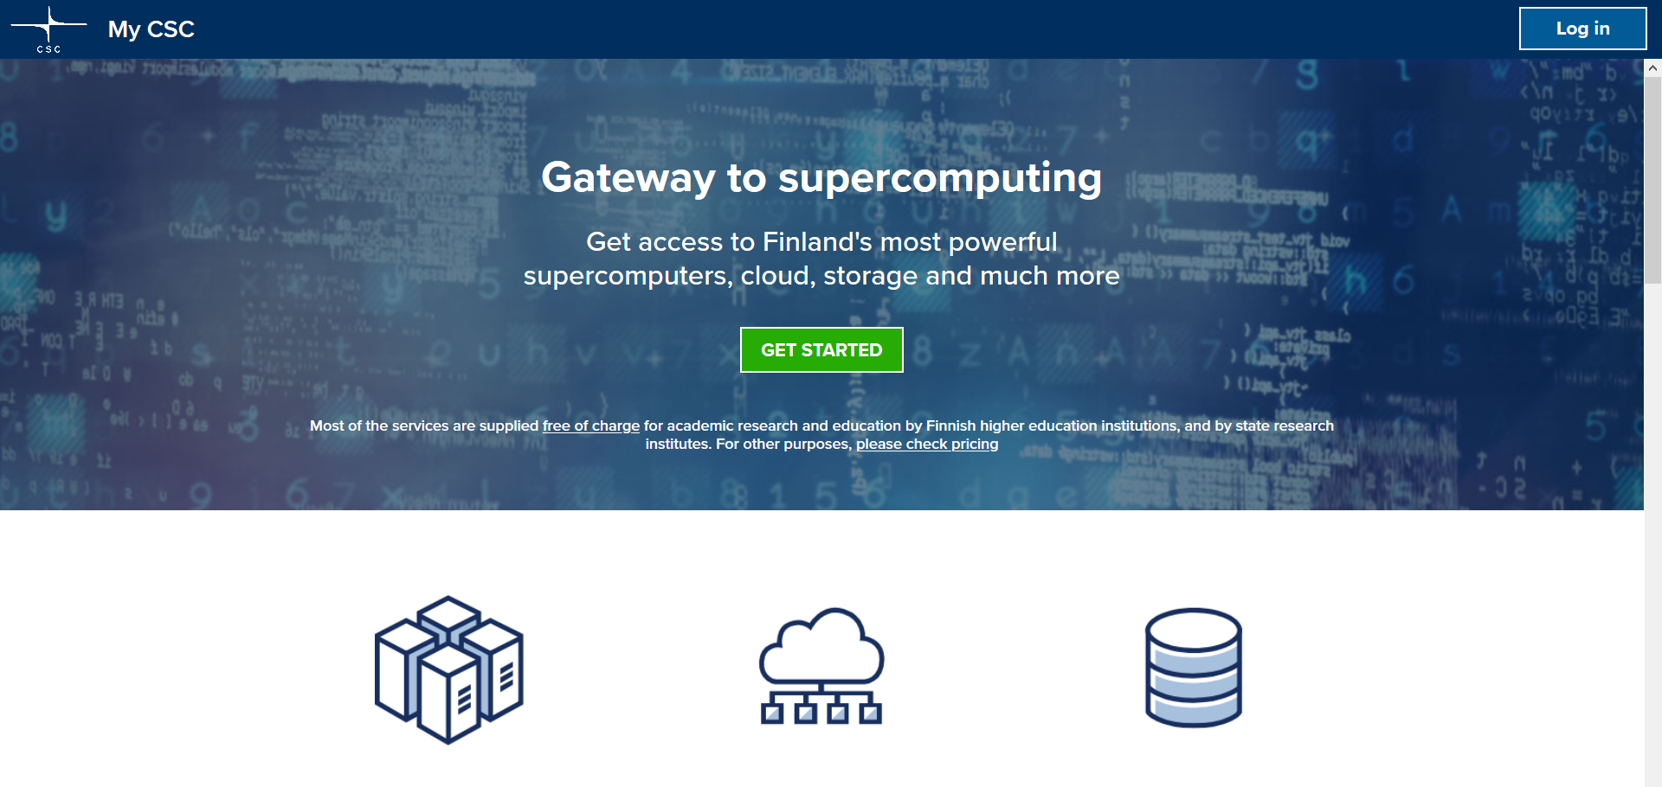
Esimerkkejä näkymistä MyCSC-asiakasportaalissa
Rekisteröidy CSC-käyttäjäksi Haka-tunnuksillasi
Pelkkä CSC-tunnuksen rekisteröiminen riittää esim. Qvaimen käyttöön ja olemassa olevan projektin jäseneksi liittämiseen
Rekisteröidy ensimmäisellä kerralla tästä!

Slide 4
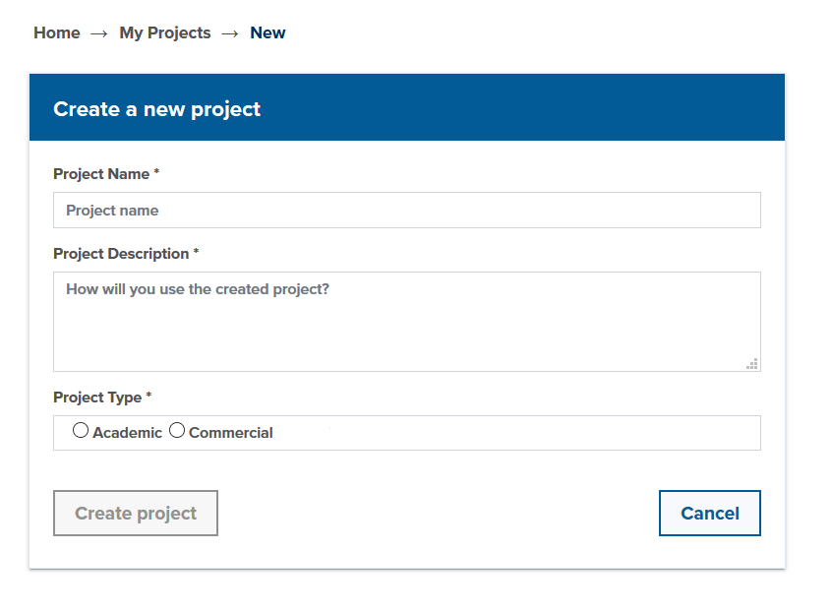
Jos haluat käyttää esim. IDAa, Allasta, Puhtia tai cPoutaa, tulee sinun luoda tunnuksen lisäksi projekti
Projektiin voi lisätä jäseniä, joilla on CSC-tunnus

Slide 5
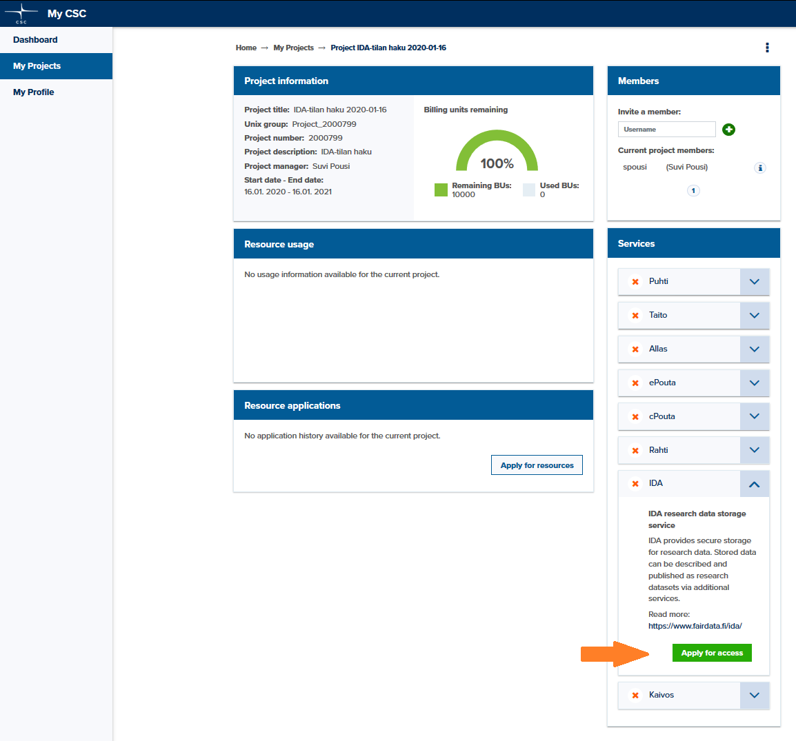
Voit lisätä jäseniä projektiisi
Projektin käyttöön voi ottaa useita palveluja samanaikaisesti
Projektissa voi olla jäseniä useista eri organisaatioista
Projektin vastuuhenkilö voi pyytää tunnuksia myös esim. ulkomaalaisille yhteistyö-kumppaneille
Hae IDA-tilaa projektillesi

Slide 6
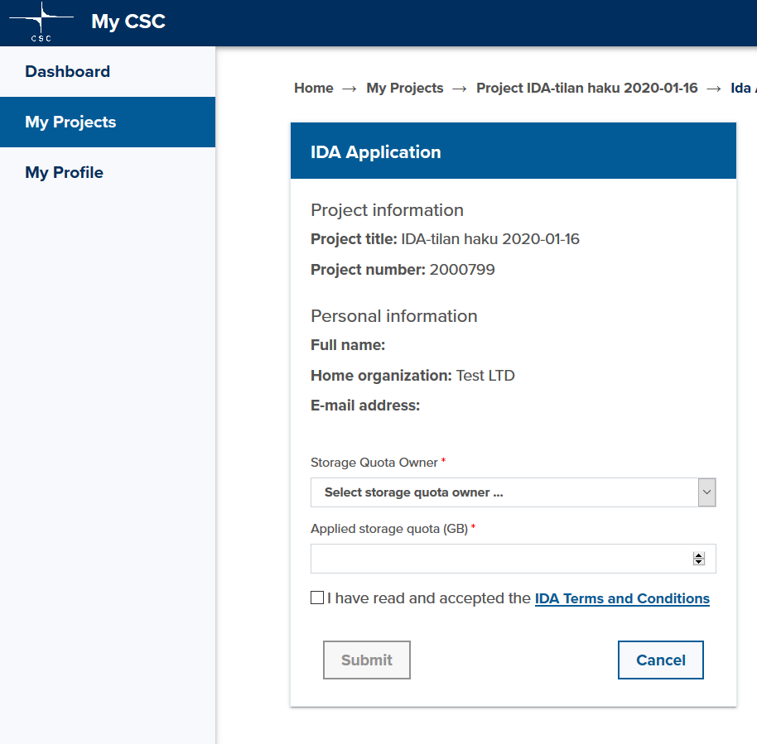
IDA-tilaa haetaan projektille kotiorganisaatiolta (tai Suomen Akatemialta rahoituspäätökseen perustuen)
Ohjeet IDA-tilan hakijoille löytyvät suomeksi ja englanniksi Fairdata.fi-sivustolta
https://www.fairdata.fi/idan-kayttajaksi/#ohjeet-ida-sailytystilan-hakemiseen
IDA-tilan hakija voi olla tutkijan sijaan myös esimerkiksi organisaation tutkimuksen palveluiden tukihenkilö tai IDA-yhteyshenkilö itse, riippuen organisaation datanhallinnan käytännöistä.

Slide 7
IDA-yhteyshenkilöllä on oma näkymä MyCSC:ssa
Organisaation IDA-yhteyshenkilö saa sähköpostiin ilmoituksen saapuneesta hakemuksesta ja voi hyväksyä/hylätä hakemuksen tai muokata myönnettävän IDA-tilan määrää.

Slide 8
MyCSC - ohjeita
Yleisiä käyttöohjeita: https://docs.csc.fi/accounts/
Ohjevideoita: https://www.youtube.com/playlist?list=PLD5XtevzF3yGwh0M_UiZxNf0bFAXQuEN0
IDA-tilan hakeminen MyCSC:ssä: https://www.fairdata.fi/ida/idan-kayttajaksi/#ohjeet-ida-sailytystilan-hakemiseen
Apua saat aina asiakaspalvelusta asiakaspalvelu@csc.fi

